Slide 1
MODELO RELACIONAL DE TABLAS Y ARQUITECTURA

Slide 2
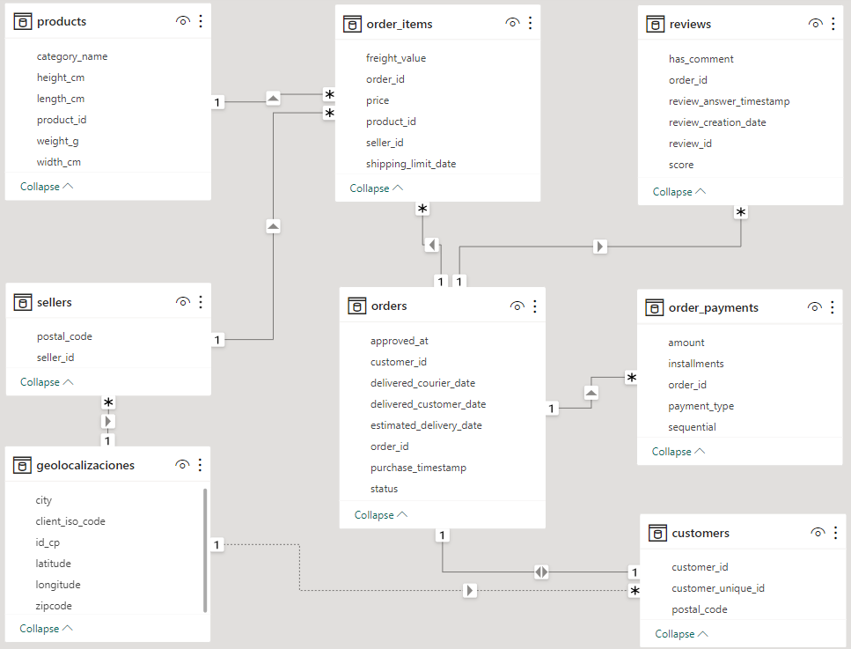
MODELO RELACIONAL DE TABLAS
orders y customers
Vinculados por la columna: customer_id
orders y order_payments
Vinculados por la columna: order_id
orders y reviews
Vinculados por la columna: order_id
orders y order_items
Vinculados por la columna: order_id
order_items y products
Vinculados por la columna: product_id
order_items y sellers
Vinculados por la columna: seller_id
geolocalizaciones y sellers/customers
Pueden estar vinculados por la columna: id_cp/postal_code

Slide 3
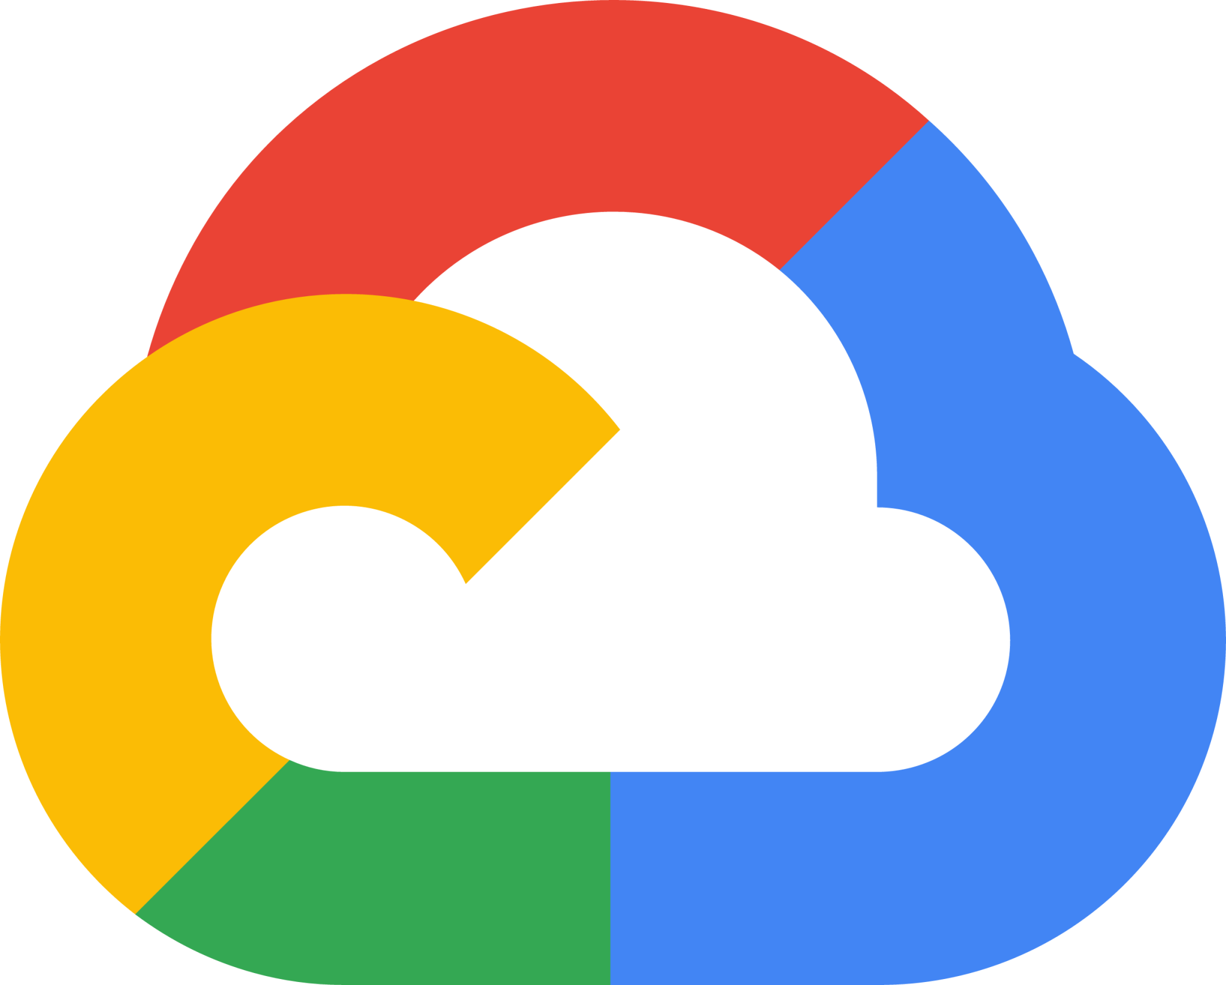

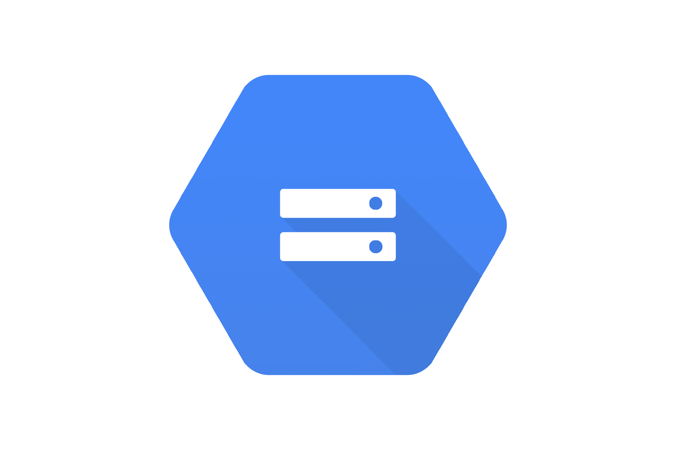




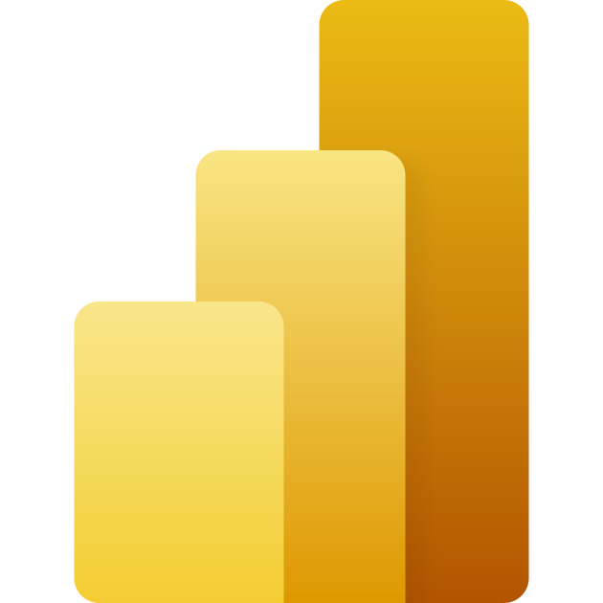


ARQUITECTURA

Slide 4
JUSTIFICACIÓN ARQUITECTURA
Google Colab
Utilizaremos Google Colab en un primer lugar con el objetivo de realizar un análisis previo de los CSVs que nos han llegado a este proyecto, ver la distribución y la naturaleza de las variables, para la futura toma de decisiones con los datos obtenidos. Se utiliza Google Colab por la facilidad de manejar e iterar los datos con ellos.
Google Cloud
Para poder realizar la ingesta, transformación y almacenamiento de los datos se utilizará Google Cloud por su escalabilidad, la no necesidad de mantener una infraestructura física y, dado que es un entorno estándar, el alto conocimiento de potenciales científicos de datos implicados en una mejora del proyecto.
Se ha elegido trabajar con Google Cloud por encima de sus competidores debido a la mayor familiarización de los implicados en el proyecto con este.
Cloud Storage
Los datos se pasarán a Cloud Storage, un FTP, para poder tratarse después. De esta forma se realizará la ingesta de los datos, de forma manual, ya que la inserción de datos en este proyecto se realizará en batch.
Cloud Function
Mediante la Cloud Function se realizará tanto la limpieza de los datos como la inserción en la Base de Datos. De esta manera, cuando ocurra un evento clave (subida de archivos al bucket de Cloud Storage), se lanzarán automáticamente estos procesos.
Una de las ventajas de utilizar una Cloud Function es que los recursos de asignan automáticamente en función del tráfico requerido.
Se ha considerado la posibilidad de utilizar Dataflow, pero, al ser más complejo y no ser la ejecución a tiempo real, hemos considerado que no es necesario.

Slide 5
JUSTIFICACIÓN ARQUITECTURA
BigQuery
BigQuery es un servicio de almacenamiento de datos y análisis totalmente gestionado de Google Cloud. Está diseñado especialmente para manejar grandes volúmenes de datos. Destaca por su escalabilidad y rapidez a la hora de realizar consultas. En este, se realizará el almacenamiento de los datos. A destacar la necesidad de realizar las uniones de las tablas de datos pertinentes en la Cloud Function, ya que BigQuery no es una base de datos relacional. Se ha optado por utilizar BigQuery en lugar de una base de datos relacional, como SQL, dado que era más eficiente en caso de no tener que cambiar los datos de forma interactiva con ella.
Cloud Run
Cloud Run permite ejecutar aplicaciones contenedorizadas. Esto se hace de forma serverless, con una escalabilidad automática y basándose en contenedores. Con esta herramienta, pretendemos lanzar un modelo de Machine Learning que se entrene con los datos que se encuentran en BigQuery, de forma que este modelo pueda ir actualizándose con la nueva información que le llegue.
Power BI
Será la herramienta de visualización que tendrá el usuario para poder obtener conclusiones mediante los diferentes datos que se van recolectando.
Forma parte, a diferencia de todo lo ejecutado en Cloud, del paquete de herramientas de Microsoft, pero debido a nuestra experiencia previa con ella, hemos visto más adecuado utilizarla, ya que tiene la posibilidad de unirse con BigQuery.
FastAPI
Dado que vamos a programar en Python, vamos a utilizar FastAPI para poder crear una API desde la cual el usuario pueda interactuar con el modelo, llamando y realizando predicciones.
Streamlit
Streamlit permite crear páginas web interactivas de forma sencilla utilizando Python. Esto sería justo lo que necesitaríamos para que el usuario pudiera interactuar con la API, utilizándola como interfaz.

Slide 6


GOOGLE CLOUD
ARQUITECTURA
Usuario final

